Slide 1
Budynki mieszkalne.

Slide 2
Jest kilka typów budynków, w których mieszkają ludzie.

Slide 3
DOM
To jest dom wolnostojący.
Domy mogą mieć różne kształty, kolory i wielkości. Mogą być wybudowane w stylu starodawnym lub nowoczesnym.

Slide 9
DOM BLIŹNIAK

Slide 11
BLOK MIESZKALNY
W blokach są mieszkania, w których mieszkują różne rodziny. Mogą być bloki duże, w których mieszka kilkadziesiąt rodzin lub mniejszy dla kilku ludzi.

Slide 15
KAMIENICA
To również budynek, w którym mieszkają ludzie. Ma on zazwyczaj kilka mieszkań – mniej niż w dużym bloku.

Slide 17
W jakim budynku Ty mieszkasz?

Slide 18
POMIESZCZENIA W DOMU

Slide 19
KUCHNIA

Slide 20
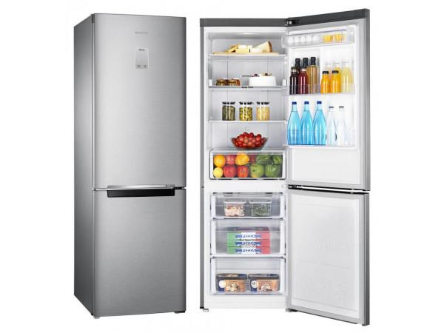
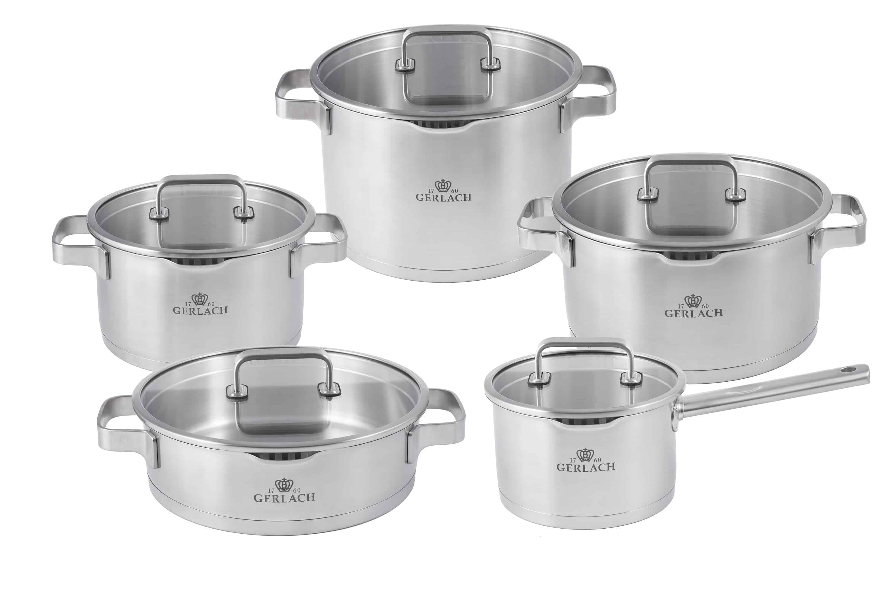
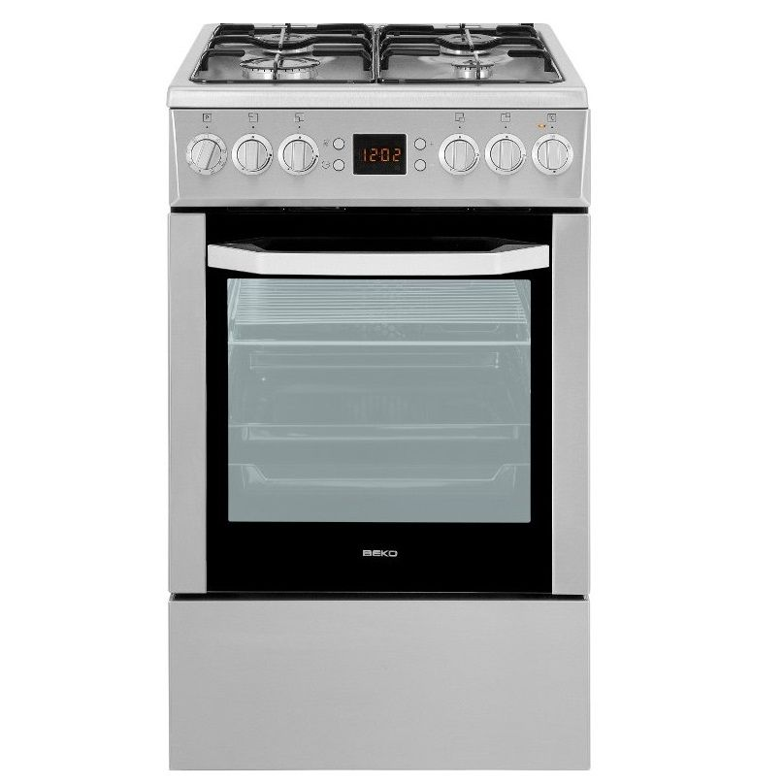

Slide 21
JADALNIA

Slide 22
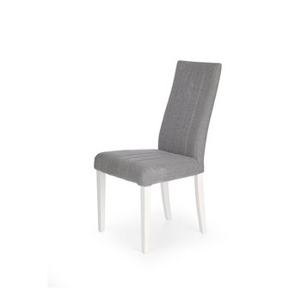

Slide 23
ŁAZIENKA

Slide 25
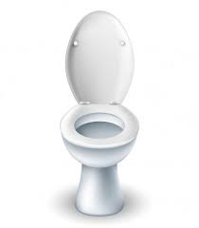
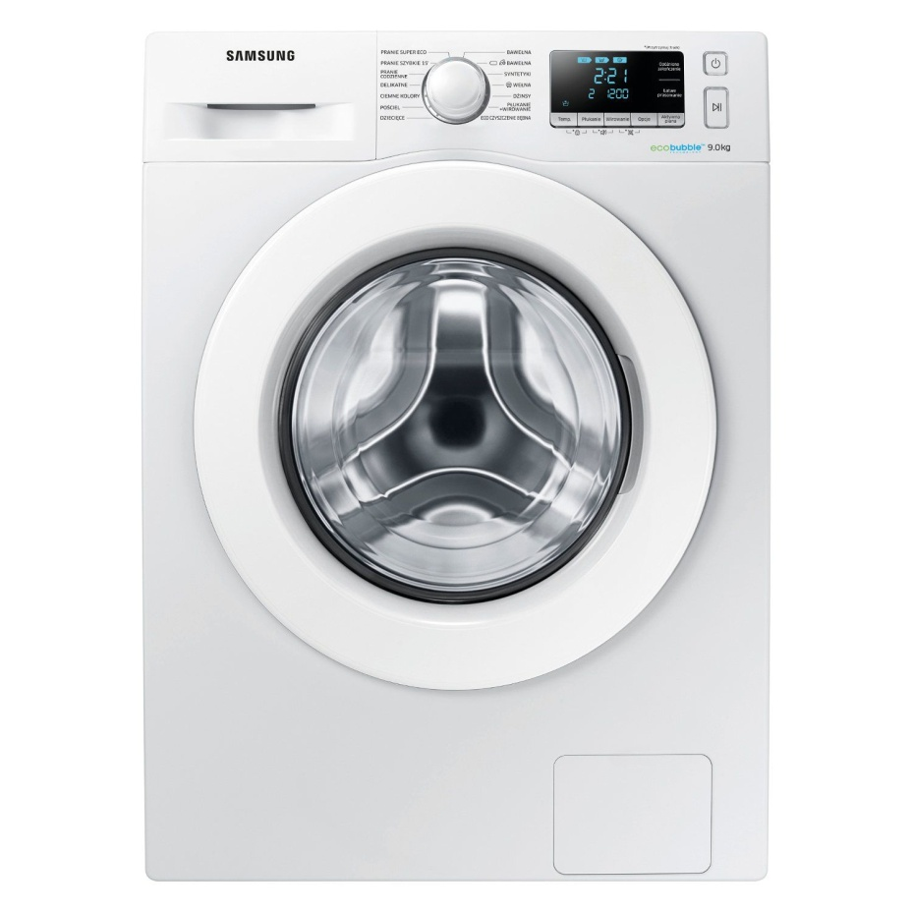
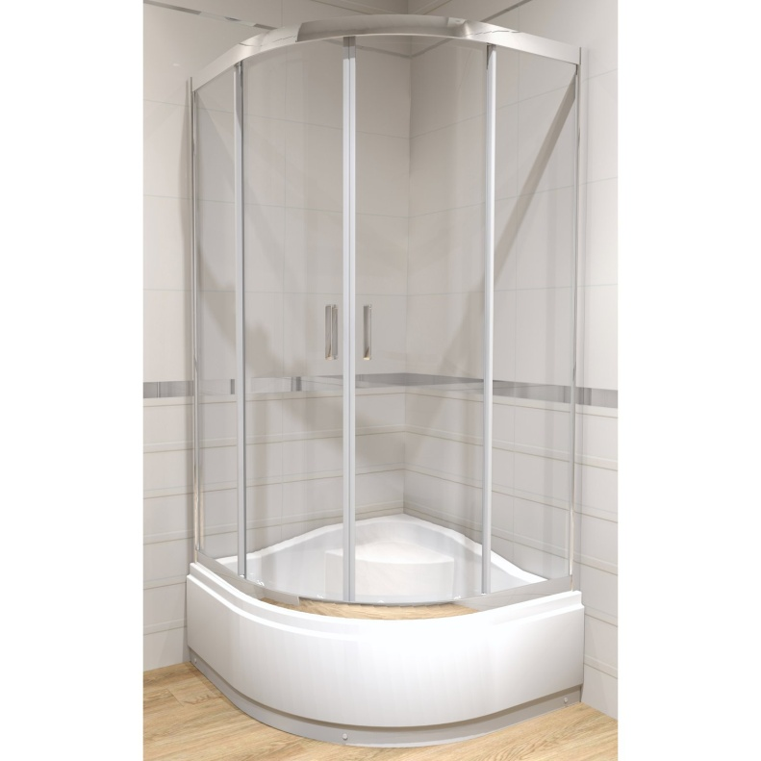

Slide 26
SALON

Slide 27
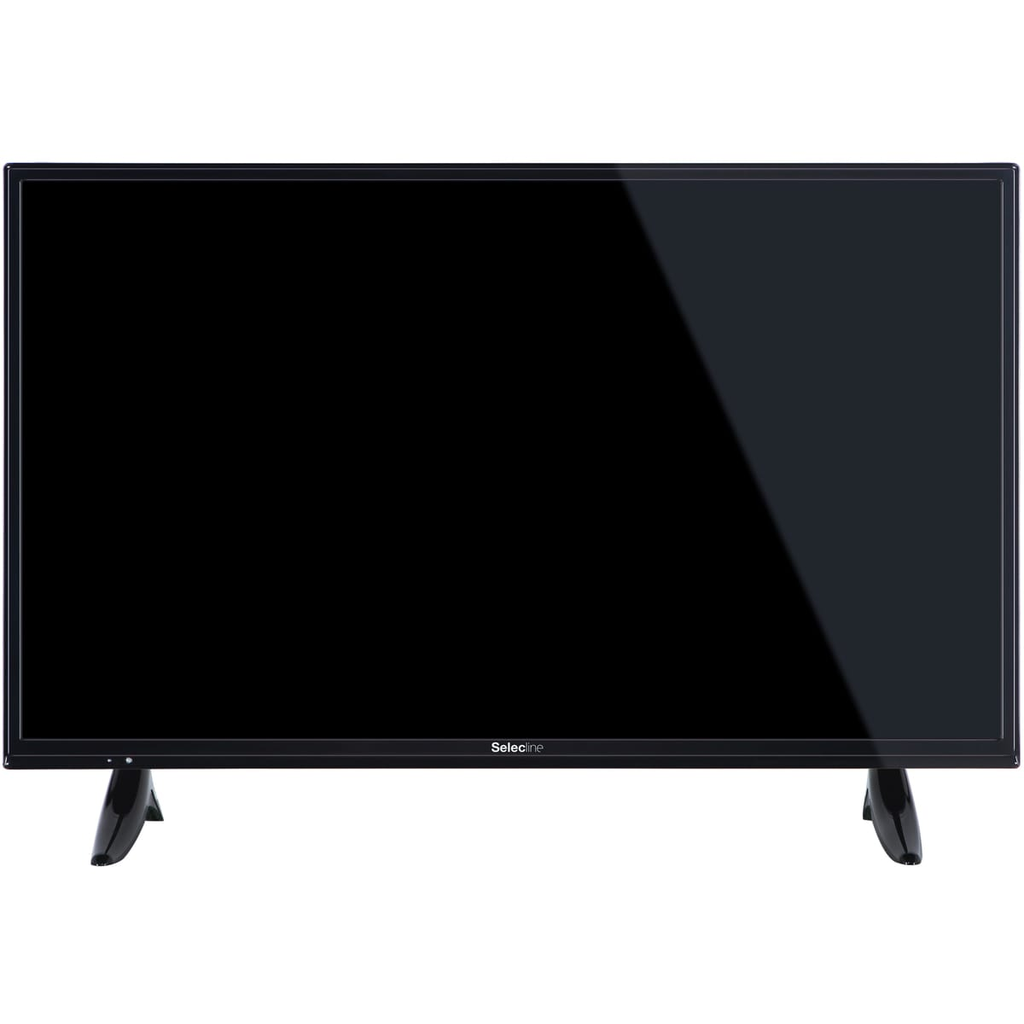
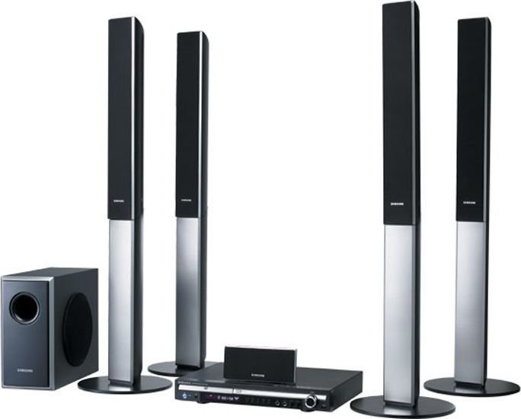

Slide 28
SYPIALNIA

Slide 29
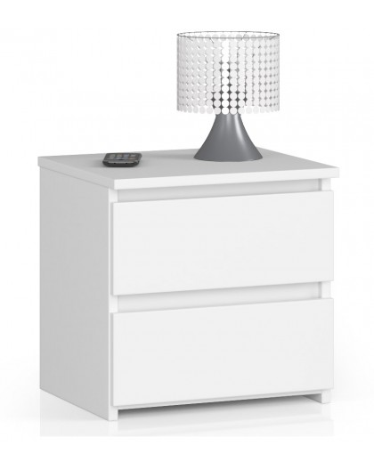
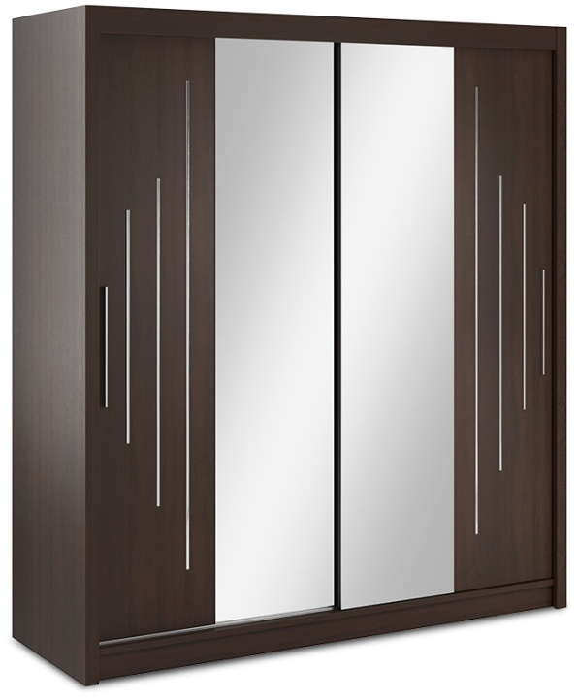

Slide 30
POKÓJ DZIECIĘCY

Slide 32
